Slide 1


الفصل الخامس :
العمل مع عناصر التحكم Controls
تقن 211

Slide 2
أهداف الدرس
فهم المقصود بعناصر التحكم Controls
إضافة عناصر التحكم controls إلى النموذج
تعديل خصائص التحكم باستخدام نافذة Properties
وصف لعدد من الخصائص المشتركة بين عناصر التحكم
التعرف على عدد من عناصر التحكم الشائعة Common Controls
التعرف على أحداث عناصر التحكم Events
إضافة تعليمات برمجية لأحداث عناصر التحكم
إضافة شاشة افتتاحية للبرنامج Splash Screen

Slide 3
ما هي عناصر التحكم Controls؟
هي كائنات Objects والتي تمكننا من التفاعل مع المستخدم كالعنوان Label ومربع النص TextBox وزر الأمر Button ومربع الصورة PictureBox ويوفر لنا فيجوال بيسك نافذة Toolbox والتي تحوي على العديد من عناصر التحكم التي نحتاجها عند تصميم المشارع الخاصة بنا.

Slide 4
نافذة صندوق الأدوات Toolbox
ولإظهار نافذة صندوق الأدوات Toolbox نتبع الخطوات التالية:
افتح قائمة العرض View.
من القائمة المنسدلة اختر Toolbox.
ملاحظة: يمكنك إظهار النافذة السابقة باستخدام الأزرار Ctrl+Alt+W معاً.

Slide 5
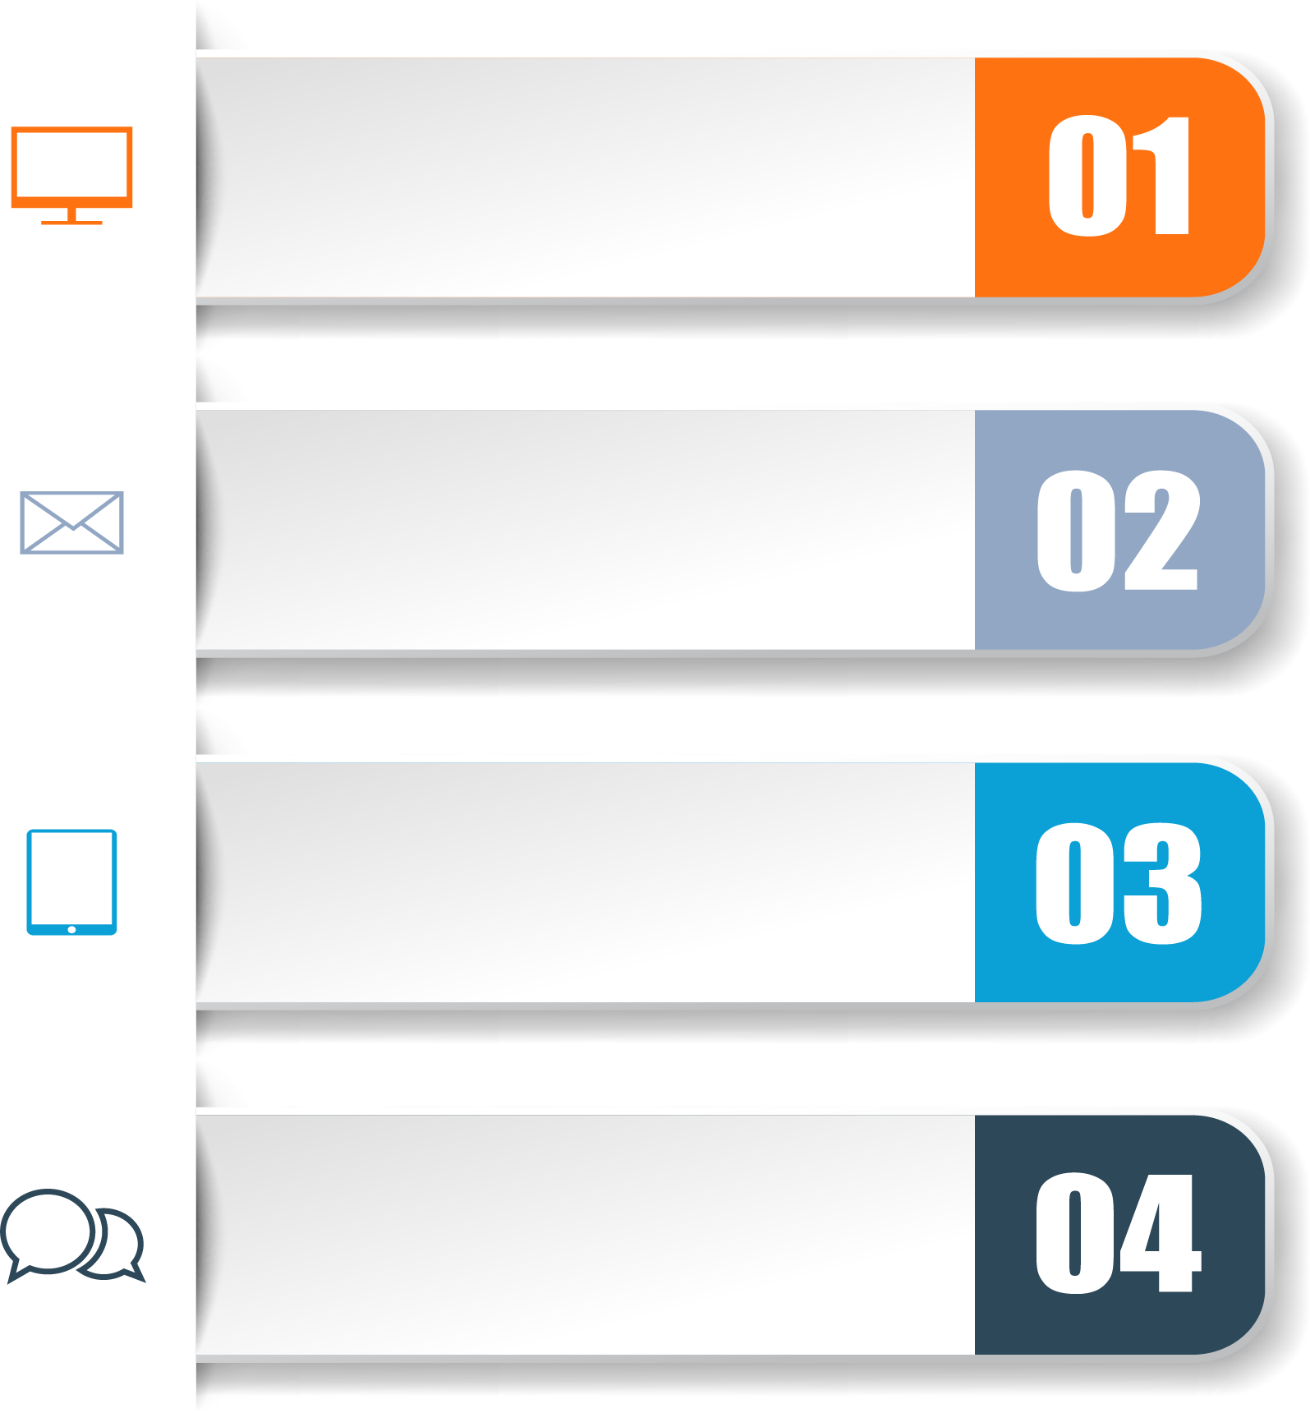

الخصائص Properties
تشترك بعض عناصر التحكم مع النموذج في بعض الخصائص نذكرها فيما يلي :
اسم النموذج او عنصر التحكم
"لا يتم تغييرها اثناء سير البرنامج"
Name
Textbox
Form
النص الذي يظهر في شريط العنوان للنموذج
أوالنص الذي يظهر على عنصر التحكم
Text
عناصر التحكم
Button
مواصفات الخط للنصوص التي تظهر على النموذج وعلى عناصر التحكم
Font
Label

Slide 6
الخصائص Properties
تشترك بعض عناصر التحكم مع النموذج في بعض الخصائص نذكرها فيما يلي :
لون خلفية النموذج
لون خلفية عنصر التحكم
Back color
Textbox
Form
تغير أو تعطي اللون الأمامي للنص
Fore color
عناصر التحكم
Button
Width عرض النموذج او عنصر التحكم
Height ارتفاع النموذج او عنصر التحكم
Size
Label

Slide 7
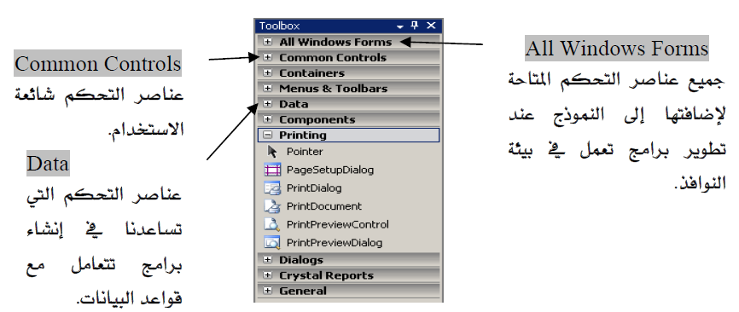
العناصر المشتركة Common Controls

Slide 8
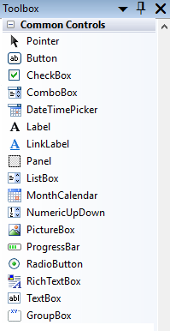
بعض أدوات التحكم الشائعة الاستخدام (Common Controls)
زر الأمر Button
صندوق الصورة PictureBox
صندوق العنوان/التسمية Label
صندوق النص TextBox

Slide 9
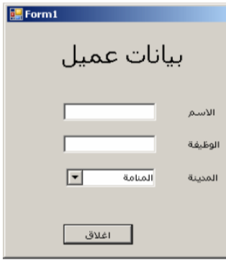
بعض خصائص عناصر التحكم
الزر
باختيار أداة الزر Button من صندوق الأدوات Toolbox ووضعها داخل النموذج Form .
اما بالسحب والافلات أو بالضغط مرتين على زر الفأرة الايسر.
نستطيع استخدام الأزرار لاستقبال مدخلات من المستخدم غالبا تفيد بموافقته أو طلبه تنفيذ مهمة معينة كخروج ، إلغاء ، حفظ ، فتح وما إلى ذلك
الزر Button

Slide 10
بعض خصائص عناصر التحكم
الزر
الخاصية | الوظيفة
Text Align | تسمح بمحاذاة النص داخل الزر مثلاً المحاذاة = MiddleCenter
Flat Style | تحدد مظهر الزر: Flat – popup – standard – system
Image | تحدد صورة تستخدم فوق الخلفية .
Enabled | تغير او تعطي قيمة توضح هل الزر مفعل أم لا
Location | موقع الزر الاحداثي السيني (X) والاحداثي الصادي (Y)
ImageAlign | محاذاة الصورة داخل الزر
BackGroundImage | صورة تستخدم كخلفية الزر.
BackGroundImageLayout | تحدد تنسيق صورة الخلفية مثلاً : Tile – Center – Stretch – zoom

Slide 11
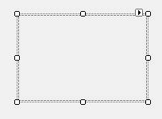


بعض خصائص عناصر التحكم
مربع الصورة
باختيار أداة مربع الصورة picturebox من صندوق الأدوات Toolbox ووضعها داخل النموذج Form .
اما بالسحب والافلات أو بالضغط مرتين على زر الفأرة الايسر.
هي أداة تستخدم لعرض الصور داخل البرامج التي نقوم بإنشائها

Slide 12
بعض خصائص عناصر التحكم
مربع الصورة
الخاصية | الوظيفة
BorderStyle | تحدد شكل الحدود المحيطة بمربع الصورة
Size Mode | تحدد حجم ووضع الصورة داخل مربع الصورة . فالقيمة Stretch image مثلا تعني تغيير حجم الصورة ليلائم حجم المربع
Image | تحدد صورة تستخدم فوق الخلفية .

Slide 13
بعض خصائص عناصر التحكم
أداة التسمية Label
باختيار أداة التسمية Label من صندوق الأدوات Toolbox ووضعها داخل النموذج Form .
اما بالسحب والافلات أو بالضغط مرتين على زر الفأرة الايسر.
هي أداة تستخدم في عرض نص على نافذة النموذج لا يمكن تغييره أثناء تشغيل البرنامج؛ وتعطي إرشادات أو عناوين وتشير إلى ترتيب إدخال البيانات في النموذج؛ وغالباً ما تسبق عناصر النص مثل: مربع النص TextBox لتبين للمستخدم وظيفة العنصر.

Slide 14
بعض خصائص عناصر التحكم
أداة التسمية Label
الخاصية | الوظيفة
Text | النص الذي يظهر للمستخدم
BorderStyle | تحدد شكل نافذة التسمية
Text Align | تسمح بمحاذاة النص داخل التسمية
FlatStyle | تحدد مظهر التسمية
Image | تحدد صورة يتم عرضها بالتسمية .
AutoSize | اذا اخترت القيمة True فإن عرض التسمية سيتغير بشكل تلقائي ليناسب نص التسمية .

Slide 15
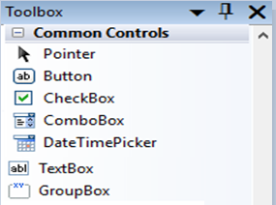
بعض خصائص عناصر التحكم
مربع النص
باختيار أداة مربع النص Textbox من صندوق الأدوات Toolbox ووضعها داخل النموذج Form
اما بالسحب والافلات أو بالضغط مرتين على زر الفأرة الايسر.
هي أداة تستخدم لإدخال بيانات نصية من المستخدم أثناء تشغيل البرنامج.

Slide 16
بعض خصائص عناصر التحكم
مربع النص
الخاصية | القيمة
Text | النص الذي يظهر للمستخدم أو يستقبل منه
Multiline | تعني السماح بكتابة سطور متعددة داخل مربع النص
Text Align | تسمح بمحاذاة النص داخل المربع
PasswordChar | تحدد الحرف الذي سيظهر بمربع النص بدلاً من كل حرف يقوم بإدخاله المستخدم ككلمات السر مثال : * أو @
Scrollbars | إذا كان مربع النص يقبل سطور متعددة يمكن استخدام أشرطة التمرير العمودية أو الأفقية أو كليهما
MaxLength | اذا اخترت القيمة True فإن عرض التسمية سيتغير بشكل تلقائي ليناسب نص التسمية .(أقصى طول)
Read Only | النص للقراءة فقط

Slide 17
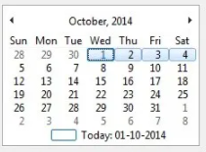
بعض خصائص عناصر التحكم
التقويم الشهري
باختيار أداة التقويم الشهري MonthCalender من صندوق الأدوات Toolbox
اما بالسحب والافلات أو بالضغط مرتين على زر الفأرة الايسر.
هي أداة تستخدم لإظهار تقويم شهري وتمكن المستخدم من اختيار تاريخ معين

Slide 18
بعض خصائص عناصر التحكم
التقويم الشهري
الخاصية | القيمة
Mindate | أقل قيمة تعطى للتاريخ
Maxdate | أكبر قيمة تعطى للتاريخ
ShowToday | إظهار تاريخ اليوم
Today Date | تاريخ اليوم
ShowWeekNumbers | اظهار ارقام الاسابيع

Slide 19
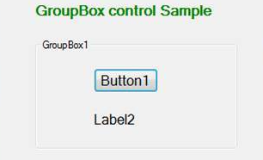
بعض خصائص عناصر التحكم
صندوق المجموعة
باختيار صندوق المجموعةGroup Box من صندوق الأدوات Toolbox ووضعها داخل النموذج Form
اما بالسحب والافلات أو بالضغط مرتين على زر الفأرة الايسر.
أداة تستخدم لتجميع عدد من عناصر التحكم داخل إطار ويصبح GroupBox هو العنصر المحتوي لهذه العناصر

Slide 20
بعض خصائص عناصر التحكم
صندوق المجموعة
القيمة | الخاصيـــــة
نص عنوان لنافذة المجموعة. | Text
التحكم في إظهار و إخفاء وعناصر التحكم الموجودة به. | Visible
القيمة Yes تعني محاذاة من اليمين الى اليسار | Right-to-left

Slide 21

احداث عناصر التحكم Controls Events
عنصر التحكم ككائن Object له أحداث Events يستطيع التعرف على حدوثها . فعندما يتحرك المستخدم بمؤشر الفأرة مثلاً فوق عنصر التحكم . فإنه يتعرف على هذا الحدث الذي نطلق عليه اسم MouseMove وهنا نستطيع كتابة التعليمات التي يجب أن ينفذها البرنامج عند حدوث هذا الحدث.
واليكم أهم الأحداث
الحدث | الوصف
Text changed | يحدث عند تغيير قيمة الخاصية Text
Click | يحدث عند النقر المفرد Click بزر الفأرة الأيسر على عنصر التحكم
Mouse leave | يحدث عندما يترك مؤشر الفارة الى المساحة المرئية لعنصر التحكم
Mouse hover | يحدث عندما يظل مؤشر الفارة لفترة داخل المنطقة المرئية لعنصر التحكم
Mouse move | يحدث عندما يتحرك مؤشر الفارة فوق عنصر التحكم

Slide 22
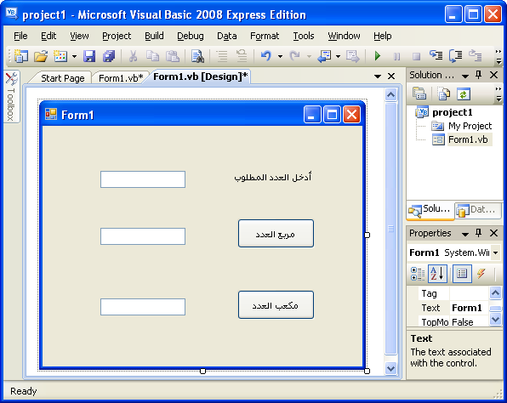
إضافة تعليمات برمجية لأحداث عناصر التحكم
تدريب مشروع لحساب مربع ومكعب عدد
TextBox1
Label1
TextBox2
Button1
TextBox3
Button2

Slide 23
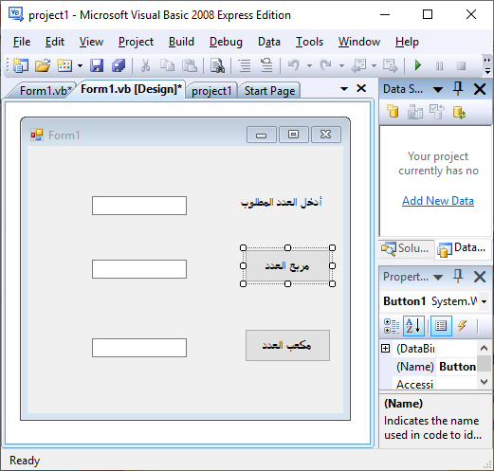
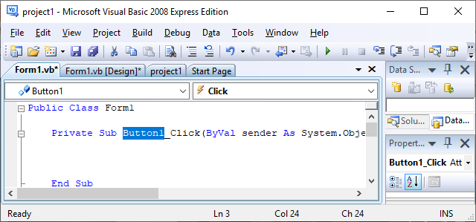
فتح نافذة الكود
لفتح نافذة الكود لأي أداة من أدوات التحكم نتبع الخطوات التالية:
تحديد الأداة المراد فتح نافذة الكود لها، وفي هذه الحالة سنقوم بحساب مربع العدد فتكون الأداة المطلوبة هي الزر مربع العدد -Button1.
بالضغط المزدوج على الزر Button1 يتم فتح نافذة الكود الخاصة بالزر Button1 ، هذه النافذة يتم من خلالها كتابة الكود (المعادلة الحسابية) لحساب مربع العدد.
هناك طرق أخري لفتح نافذة الكود لأي أداة منها:
تحديد العنصر ومن قائمة View نختار الأمر Code.
بالضغط بالزر الأيمن للماوس على العنصر ومن القائمة المنسدلة نختار View Code.
1
2

Slide 24
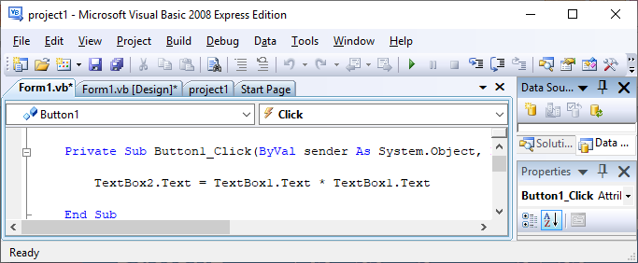
الربط بين عناصر المشروع ونافذة الكود للزر مربع العدد-Button1
نافذة المشروع
نافذة الكود لحساب مربع عدد
TextBox2.Text= TextBox1.Text* TextBox1.Text

Slide 25
يتطلب الكود تحديد العناصر التالية
TextBox1 | المدخلات
TextBox2 | المخرجات(مكان ظهور النتيجة)
مربع العدد-Button1 | مكان كتابة الكود
TextBox2.Text=TextBox1.Text*TextBox1.Text | الكود(المعادلة الحسابية):

Slide 26
خطوات كتابة الكود للزر مربع العدد-Button1
فتح نافذة الكود للزر مربع العدد-Button1
كتابة الكود (المعادلة الحسابية) الذي تم تحديدة في الشريحة السابقة، فنحصل على نافذة الكود كما في الشكل.
TextBox2.Text= TextBox1.Text* TextBox1.Text

Slide 27
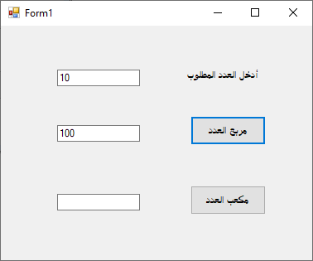
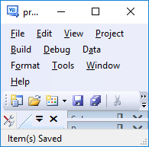
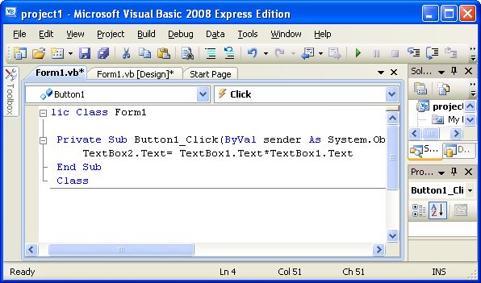
التأكد من عمل الكود:
حفظ التعديلات على المشروع من خلال الضغط على الرمز
تشغيل البرنامج من خلال الضغط على الرمز
كتابة العدد المطلوب (10)
الضغط على الزر مربع العدد فنحصل على النتيجة كما بالشكل

Slide 28
تمرين
س- اكتب الكود(المعادلة الحسابية) المناسب لإيجاد مكعب عدد مستخدماً البيانات التالية:
المدخلات(مكان كتابة العددين): TextBox1
المخرجات(مكان ظهور النتيجة) : TextBox2
مكان كتابة الكود : مكعب العدد-Button2
الإجابة:
المعادلة الحسابية:
مكان كتابة الكود:

Slide 29
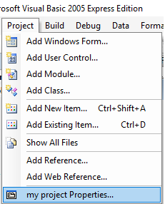
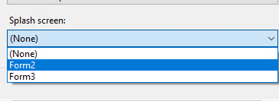
إضافة شاشة إفتتاحية للبرنامج Splash Screen
تبدأ معظم البرامج بشاشة افتتاحية تظهر معلومات عن البرنامج
( كأسم البرنامج وصورة معبرة عن البرنامج )
وتظهر هذه الشاشة لبضع ثوان ثم تختفي لتظهر الشاشة الرئيسية للبرنامج بدلاً عنها .
من قائمة project نختار properties
سنجد آخر اختيار Splash Screen من القائمة المنسدلة نختار النموذج الذي سيبدأ به البرنامج كشاشة افتتاحية

Slide 30
اختر الإجابة الصحيحة بالضغط على الزر المناسب ممايلي:
1- الخصائص التالية جميعها لأداة التحكم Textbox ماعدا الخاصية
Name
Autosize
Passwordchar
احسنت إجابة صحيحة
2-أداة تحكم تستخدم في احتواء مجموعة من أدوات التحكم على النموذج هي:
احسنت إجابة صحيحة
combobox
Textbox
Groupbox
3- خاصية اظهار تاريخ اليوم ShowToday للأداة :
Monthcalender
DateTimepicker
احسنت إجابة صحيحة
Timer

Slide 31




اختر الإجابة الصحيحة بالضغط على الزر المناسب ممايلي:
1- لتحديد او تغييرلون الخلفية تستخدم الخاصية
font
forecolor
backcolor
2- من خصائص مربع الصورة PictureBox
sizemode
image
BorderStyle
3- لتغيير حجم الأداة Button على النموذج Form (إرتفاع وعرض) نستخدم الخاصية :
enabled
size
font

Slide 32
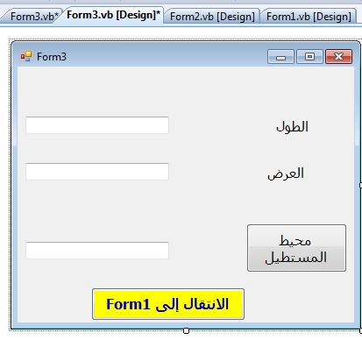
نشاط : النماذج + عناصر التحكّم
استخدم كل ما سبق لإنشاء نموذج جديد Form3 يمكن من خلاله حساب محيط المستطيل والانتقال إلى النموذج Form1 كما في الشكل الموضح

Slide 33
تمنياتنا لكم بالنجاح

